Slide 1
뉴로피드백 기반의
ADHD 아동 대상의 집중력 훈련 콘텐츠
Neurofeedback based
Concentration training content for ADHD children
지도교수
정성택 교수
한익주 교수
2012151003 김낙윤
2012151012 김영준
2012151023 소준영

Slide 2
목 차
01 지적 사항 답변
02 시스템 수행 시나리오
03 시스템 구성도
04 시스템 모듈 설계
05 개발 환경
06 데모 환경
07 업무 분담
08 종합 설계 수행 일정
09 필요기술 및 참고문헌

Slide 3
지난 발표에서의 지적사항
1. 설계의 내용이 구체적이지 않음(상세설계)
지적사항에 대한 답변
1. 시스템 모듈 상세 설계 내용 첨부.

Slide 4
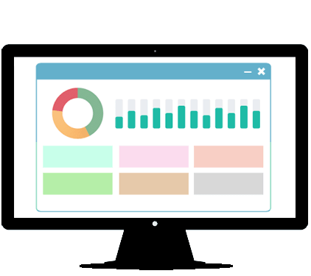
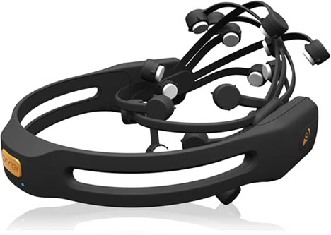
시스템 수행 시나리오
사용자 최적화
훈련 컨텐츠
Data 전송
EEG Sensor
Application
결과 분석 및 출력

Slide 5





사용자 최적화
사용 안내
센서 연결
뇌파 측정
뇌파 분석
뇌파 학습

Slide 6
사용자 최적화
훈련 컨텐츠를 시작하기 전,
1. 컨텐츠 인터페이스를 사용자가 선택하고
정상적인 상태와 선택한 인터페이스를 나누어 학습.
2. 집중력을 측정 및 정량화 후 사용자 별 단계 부여
이를 통해,
각각의 사용자들의 정량적 뇌파 측정 및 최적화
뇌파 학습

Slide 7
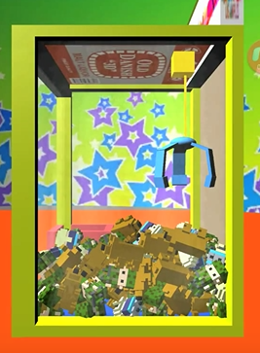
훈련 컨텐츠
1. 사용자가 직접 지정하여 학습한 인터페이스
-> 집게의 움직임(좌/우) 조작
2. 집중력
-> 집게의 하강 및 잡는 힘 유지

Slide 8
결과 분석 및 출력
각 사용자 별로 최적화된 지표를 통하여,
뇌파 스펙트럼 별 세분화된 활성도를 분석하고 출력

Slide 9
시스템 구성도
Rasberry Pi Server
EEG
Sensor
DB(MySQL)
사용자 정보
훈련 기록
검사 기록
사용자
최적화
훈련콘텐츠
평가 결과
Application
결과 분석
및 측정
훈련 여부 및 결과
기록 확인
기록 출력

Slide 10
시스템 모듈 상세설계
Rasberry pi
Server
EEG Sensor
Application
Data Module
Content
I/O Module
User Optimization Module
Login Module
OPEN BCI
EEG Analysis Module
DB(MySQL)
Data
Frame Module
Socket통신
Serial Communication Module
FFT Module

Slide 11
시스템 모듈 상세설계
[Data I/O Module] , [Serial Communication Module]
1. 모듈의 기능
센서를 통해 들어온 8채널의 EEG Data를 Application으로 전달하는 모듈
2. 다루는 정보
1~8 채널의 샘플링 주기로 나눠진 EEG Amplitude(진폭) Raw Data
3. 사용 시점
사용안내에 따라 센서 연결 후, 검사/학습/훈련이 시작 되었을 경우

Slide 12
시스템 모듈 상세설계
[Data I/O Module] , [Serial Communication Module]
데이터 구조
Data I/O, Serial Communication Module
List<int> | ch1~8 // 채널
int | bit // 각종 전달 비트

Slide 13
시스템 모듈 상세설계
[Login Module]
1. 모듈의 기능
회원가입, 중복조회, 계정확인 등이 이루어지는 모듈
2. 다루는 정보
ID, PW 등 회원정보(이름, 나이, 성별)
3. 사용 시점
Application 시작 시

Slide 14
시스템 모듈 상세설계
[Login Module]
데이터 구조
Login Module
String | id // 아이디
String | password // 비밀번호
String | name // 이름
String | sex // 성별
String | age // 나이

Slide 15
시스템 모듈 상세설계
[Frame Module]
1. 모듈의 기능
Application의 각 화면들을 출력해주는 모듈
2. 다루는 정보
각 화면에 해당하는 GUI
3. 사용 시점
Application이 사용 중 일 때

Slide 16
시스템 모듈 상세설계
[Frame Module]
데이터 구조
Frame Module
UserControl | frameName // 프레임 이름

Slide 17
시스템 모듈 상세설계
[User Optimization Module]
1. 모듈의 기능
사용자 최적화를 위해 사용안내, 센서연결, 뇌파측정, 뇌파분석, 학습을 담당하는 모듈
2. 다루는 정보
EEG Raw Data, FFT된 EEG Data
3. 사용 시점
검사, 학습, 훈련 시

Slide 18
시스템 모듈 상세설계
[User Optimization Module]
Calibration Module
User
Preparation Module
Measurement Module
Perceptron Learning Module
사용 안내
뇌파 학습
EEG Convert
Module
센서 연결 및 측정

Slide 19
시스템 모듈 상세설계
[User Optimization Module]
LVQ
SOM
TensorFlow
Cuda
신경망 학습

Slide 20
시스템 모듈 상세설계
[User Optimization Module]
데이터 구조
User Optimization Module
List<int> | EEG Raw Data // 채널 별 EEG Raw Data(Amplitude)
List<int><int> | EEG FFT Data // Sampling Rate 주파수 대역 별 EEG Amplitude
int | m, n // SOM 차원의 개수
int | dim // Training input의 차원 개수

Slide 21
시스템 모듈 상세설계
[EEG Analysis Module]
1. 모듈의 기능
EEG 스펙트럼 분류 및 집중도, 피로도 지표 계산
2. 다루는 정보
FFT된 EEG Data
3. 사용 시점
검사, 학습, 훈련 후

Slide 22
시스템 모듈 상세설계
[EEG Analysis Module]
L/R Brain Balance Analysis Module
Concentration Analysis Module
Meditation Analysis Module
집중도 분석
좌/우뇌 활성도 분석
피로도 분석

Slide 23
시스템 모듈 상세설계
[EEG Analysis Module]
데이터 구조
EEG Analysis Module
List<int><int> | EEG FFT Data // Sampling Rate 주파수 대역 별 EEG Amplitude
Double | EEG Spectrum // 알파, 베타, SMR, 쎄타, 델타 파장 범위

Slide 24
시스템 모듈 상세설계
[FFT Module]
1. 모듈의 기능
EEG Raw Data(시간에 대한 진폭)을 샘플링 레이트 주기로 주파수에 대한 진폭으로 변환
2. 다루는 정보
EEG Raw Data, FFT된 EEG Data
3. 사용 시점
EEG Visualize / 집중도,피로도 지표 계산 전

Slide 25
시스템 모듈 상세설계
[FFT Module]
데이터 구조
FFT Module
List<int> | EEG Raw Data // 채널 별 EEG Raw Data(Amplitude)
List<int><int> | EEG FFT Data // Sampling Rate 주파수 대역 별 EEG Amplitude

Slide 26
시스템 모듈 상세설계
[DB(MySQL)]
user // 회원
{
“mem_num” : int(), | 회원 번호(PK) // Auto_increment
“mem_id” : varchar(20), | 회원 아이디
“mem_pw” : varchar(20), | 회원 비밀번호
“mem_sex” : varchar(8), | 회원 성별
“mem_age” : varchar(8), | 회원 나이
“mem_name” : varchar(20), | 회원 이름
}

Slide 27
시스템 모듈 상세설계
[DB(MySQL)]
test // 검사
{
“mem_num” : int(), | 회원 번호 (member 스키마의 mem_id)(PK)
“test_record_date” : varchar(20), | 검사 날짜
“test_record_file_url” : varchar(40) | 검사 파일(Excel) url
}

Slide 28
시스템 모듈 상세설계
[DB(MySQL)]
training // 훈련
{
“mem_num” : int(), | 회원 번호 (member 스키마의 mem_id)(PK)
“training_record_date” : varchar(20), | 훈련 날짜
“training_record_file_url” : varchar(40) | 훈련 파일(Excel) url
}

Slide 29

시스템 모듈 상세설계
[UI]
Off-line
집중도 향상 솔루션
ID
Password
로그인
회원가입
[로그인 화면]

Slide 30
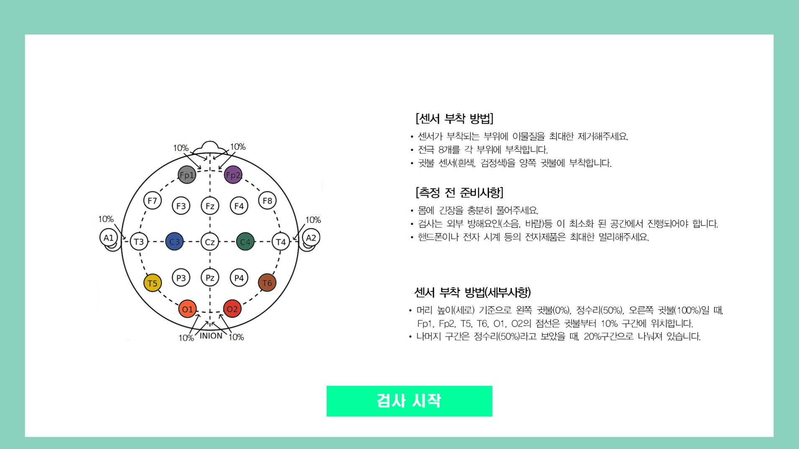
시스템 모듈 상세설계
[센서 부착방법 및 준비사항]

Slide 31
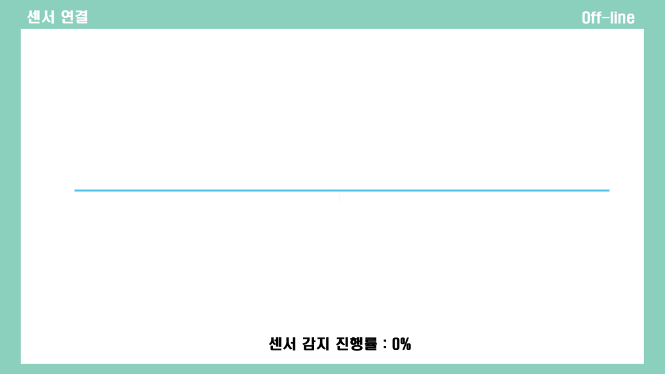
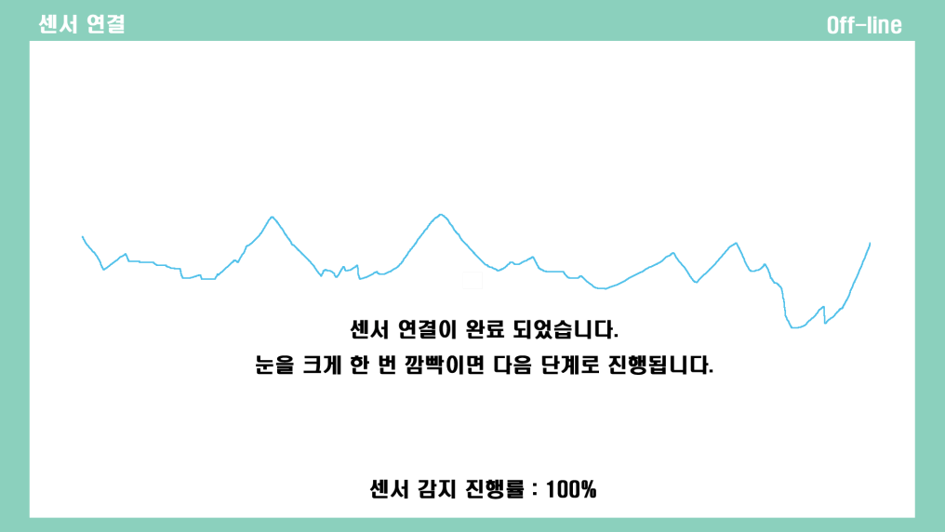
시스템 모듈 상세설계
[센서 연결 중]
[센서 연결 후]

Slide 32

시스템 모듈 상세설계
검 사
학 습
훈 련
[메인 화면]

Slide 33
시스템 모듈 상세설계
검사 동작 안내
EEG Visualize
검사 진행 률 : %
[검사 중]

Slide 34
시스템 모듈 상세설계
집중도
좌/우뇌
활성도
피로도
뇌파 스펙트럼 소개
주기 별 / 뇌파 별
그래프 출력
[검사 결과]

Slide 35
시스템 모듈 상세설계
학습 유형 1
학습 유형 2
집중도 학습
[학습]

Slide 36
시스템 모듈 상세설계
[Content]

Slide 37
시스템 모듈 상세설계
훈련 전
집중도
훈련 후
집중도
[훈련 결과 분석 및 출력]

Slide 38
개발 환경
개발 운영체제 | Windows 10
개발 언어 | C계열 (C / C++ / C#), Python
개발 툴 | WPF, Unity.5.5x, Visual Studio2015
실험도구 | MATLAB

Slide 39
개발 환경(GitHub)
◆ GitHub 주소
https://github.com/springcle/off-line
◆ 팀원 별 GitHub ID
팀장 / 김영준
▶ID : youngjun-kim
팀원 / 김낙윤 ▶ID : springcle
팀원 / 소준영
▶ID : dd2752

Slide 40
개발 방법
1. EEG Sensor
MatLab을 통한 데이터 정확도 실험
Serial Communication(C#) 을 통해 Application으로 데이터 전송
2. Application
Python을 이용하여 각 채널별 Data 저장 및 변환
Tensorflow를 이용하여 각 사용자 별 인터페이스, 집중도 학습
WPF를 이용하여 UI 구현
Unity를 이용하여 Content 구현
3. Rasberry Pi
MySQL을 이용하여 DB 구현

Slide 41
개발 현황
• 개발 완료한 기능
▶Brain Analysis
1) 기기 연결(Calibration)
- 사용 안내에 따라 센서부착
- 포트 연결(Serial Communication)
- 센서 연결 안내에 따라서 눈 깜빡임(Eye Blinking) 감지
- 눈 깜빡임이 탐지 되면 센서 연결 완료
2) 검사 진행
- 집중도, 피로도 검출을 위해 각 지표 별 검사 콘텐츠 시작
3) 검사 결과
- EEG Raw Data -> FFT Data로 변환 후, 각각 지표 계산 후
- 검사 전, 후의 지표 출력 및 검사 중 각 지표 별 트렌드 그래프 출력

Slide 42
개발 현황
• 개발 할 기능
▶Brain Training
1) 각 지표 별 훈련 콘텐츠 제작
2) 지표를 콘텐츠의 사용자 인터페이스로 조작
3) 훈련 결과
- 훈련 전,중,후 지표 비교 출력
• 개발에서 제외할 기능
- 각 지표 외에 사용자가 인터페이스(특정 액션)를 정의하고, 그 인터페이스를 학습하는 기능

Slide 43
데모 환경
▶ 인공산물을 최대한 배제한 공간
▶ 8채널 EEG 센서
▶ 디스플레이(16:9, 1920x1080)

Slide 44
업무 분담
 | 김낙윤 | 김영준 | 소준영
자료탐색 | EEG 스펙트럼 알고리즘 REALTIME EEG NOMALIZED 알고리즘 | EEG signal processing 연구 사례 및 filter 조사 | 뉴로피드백을 통한 ADHD 아동 개선 사례 및 기존 선행 연구 조사
설 계 | EEG 분석 프로토콜 설계 | 콘텐츠 시스템 설계 | 콘텐츠 시나리오 설계
구 현 | EEG 분석 모듈 개발 및 Data Server 개발 | 콘텐츠 개발
테스트 | 센서 데이터 제어 테스트 통합 테스트 및 유지보수

Slide 45
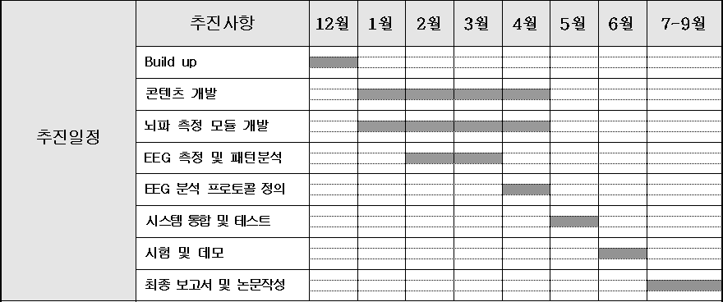
종합 설계 수행일정

Slide 46




필요 기술

Slide 47
참고 문헌
A Pilot Study on the Portable EEG-Based Music Effects.
Huang, et al., J Biomusic Eng 2016, S1:002
A Comparison between Windowing FIR Filters for Extraciting the EEG Components.
Mahmoud et al., J Biosens Bioelectron 2015, 6:4
뉴로피드백 훈련이 Attention-Deficit Hyperactivity Disorder
아동의 실행기능에 미치는 영향.
J Korean Acad Child Adolesc Psychiatry.2015 ;26(1):45-51
BCI 기반 Entertainic 기술개발 동향.
전자공학회지(2007.6), 34(6), 71-82(12pages)
BCI 기반의 새로운 게임 플레이 연구.
한국HCI학회 학술대회(2009.2), 749-755(7pages)
뇌파 기반 뇌-컴퓨터 인터페이스 응용.
한국HCI학회 학술대회(2011.1), 31-33(3pages)

